Slide 1
Väliesittely
Kodavi-projekti
5.5.2020

Slide 2
Projektiorganisaatio
Projektiryhmä
Nuutti Rantanen, projektipäällikkö
Lauri Antila, varaprojektipäällikkö
Outi Hilola
Antti Kauppi
Anne Vaarala
Tilaajan edustajat
Nelli Lyyra
Kristiina Ojala
Jorma Tynjälä
Jari Villberg
Ohjaajat
Jukka-Pekka Santanen
Enni Stylman
Arttu Ylä-Sahra
Opettajat
Hanna Kivimäki, Projektiviestintä IT-alalla
Katja Kontturi, Projektiviestintä IT-alalla
Muut sidosryhmät
Jyväskylän yliopiston Digipalvelut
Juha Lahti, Peda.netin yhteyshenkilö

Slide 3
Taustaa ja tavoitteita
Liikuntatieteellinen tiedekunta tarvitsee WWW-sovelluksen, jota voidaan käyttää WHO-Koululaistutkimuksen datan visualisointiin käyttäjän määrittelemien hakuehtojen mukaan.
Sovellusta tullaan käyttämään
Jyväskylän yliopiston terveystiedon opettajaopiskelijoiden opetuksessa
terveystiedon opetuksen tukena yläasteilla ja lukioissa

Slide 4
Projektin läpivienti
Projekti alkoi 30.1.2020
Projektiorganisaation palavereja on ollut 1-2 viikon välein
Viestintä on hoidettu sähköpostitse ja palavereissa
Korona-pandemian aikana projektia on toteutettu etätyönä
Projektin on suunniteltu päättyvän 31.5.2020

Slide 5
Projektin läpivienti
Prosessimalli pohjautuu löyhästi Scrumiin
Kehitysvaiheet 4 x 3 viikkoa
Tehtävät on jaoteltu kehitysvaiheisiin
1. vaiheessa aihealueeseen ja työkaluihin tutustumista,
vaatimusten suunnittelua ja sovelluksen kehittämistä
2. ja 3. vaiheessa sovelluksen kehittämistä
4. vaiheessa sovelluksen viimeistelyä

Slide 6
Sovelluksen kehitystyökalut ja teknologiat
Kehitysympäristö
IntelliJ IDEA
Visual Studio Code
Versionhallinta
GitLab
Projektinhallinta
Trello
Tietokanta
PostgreSQL
Backend
Java Spring Boot -sovelluskehys
Maven (build tool)
REST-rajapinta
Liquibase-tietokannanhallinta
Frontend
React.js-sovelluskehys
Rechart.js-visualisointikirjasto
Node.js-sovellusalusta

Slide 7
Sovelluksen pääominaisuudet
Tutkimusdataa haetaan hakuehtojen mukaan
Hakutulokset esitetään kuvaajien ja taulukon avulla
Kirjautuneet käyttäjät voivat luoda tapahtumia ja tehtäviä
Ryhmäavaimella voi kirjautua tapahtumiin ja vastata tehtäviin

Slide 8
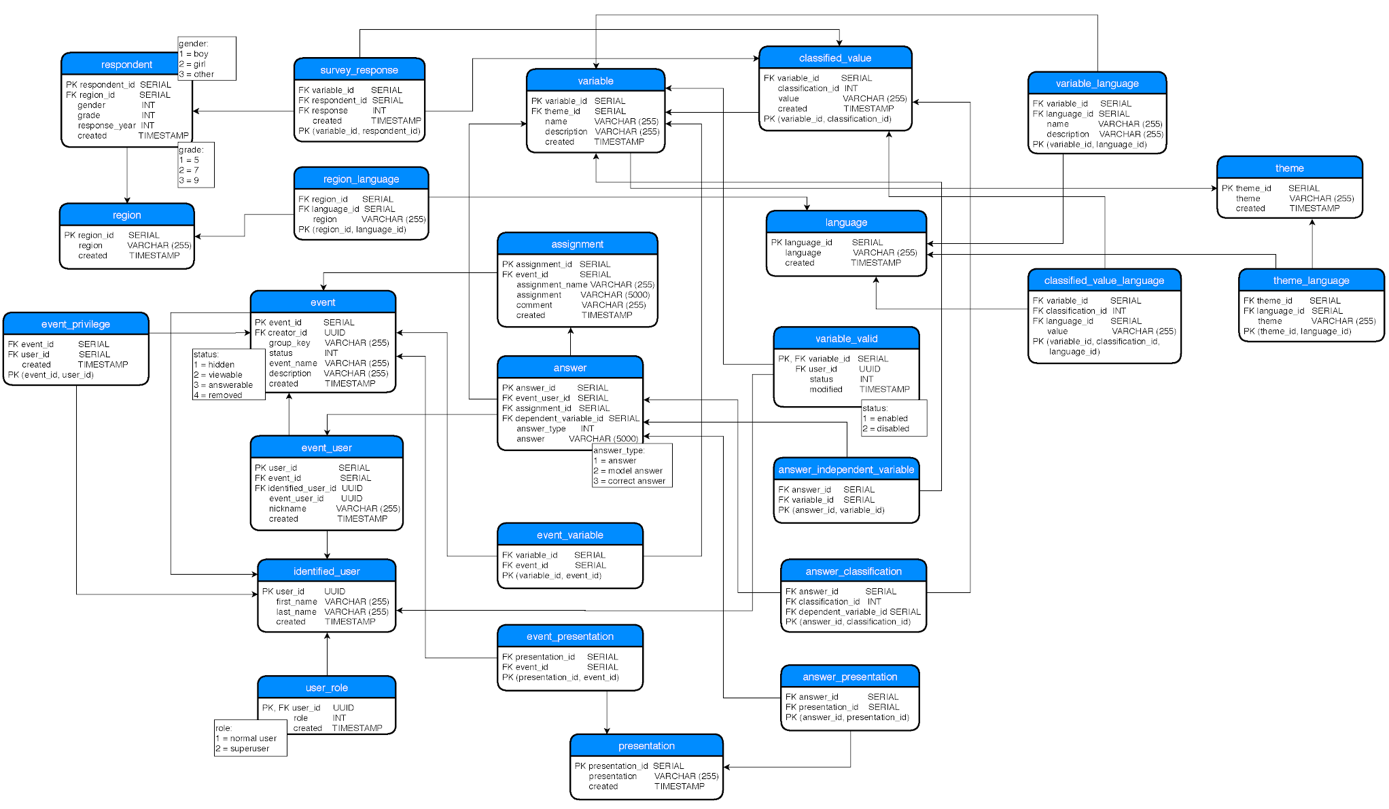

Slide 9
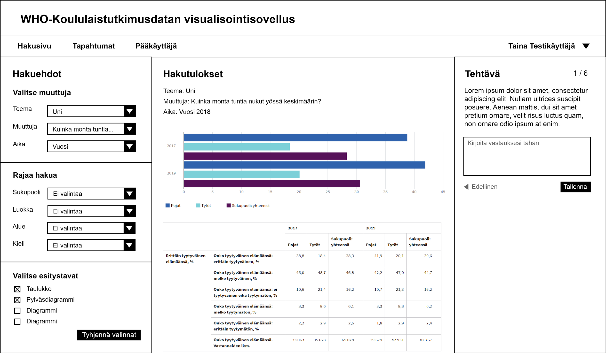
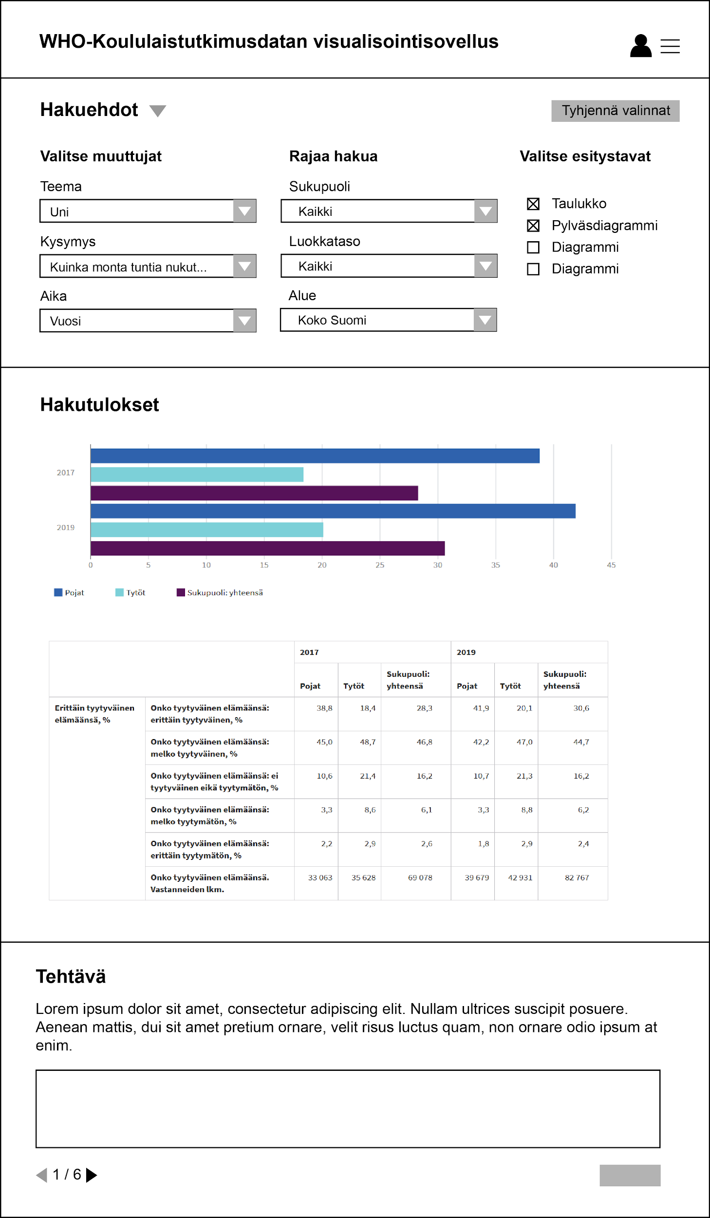
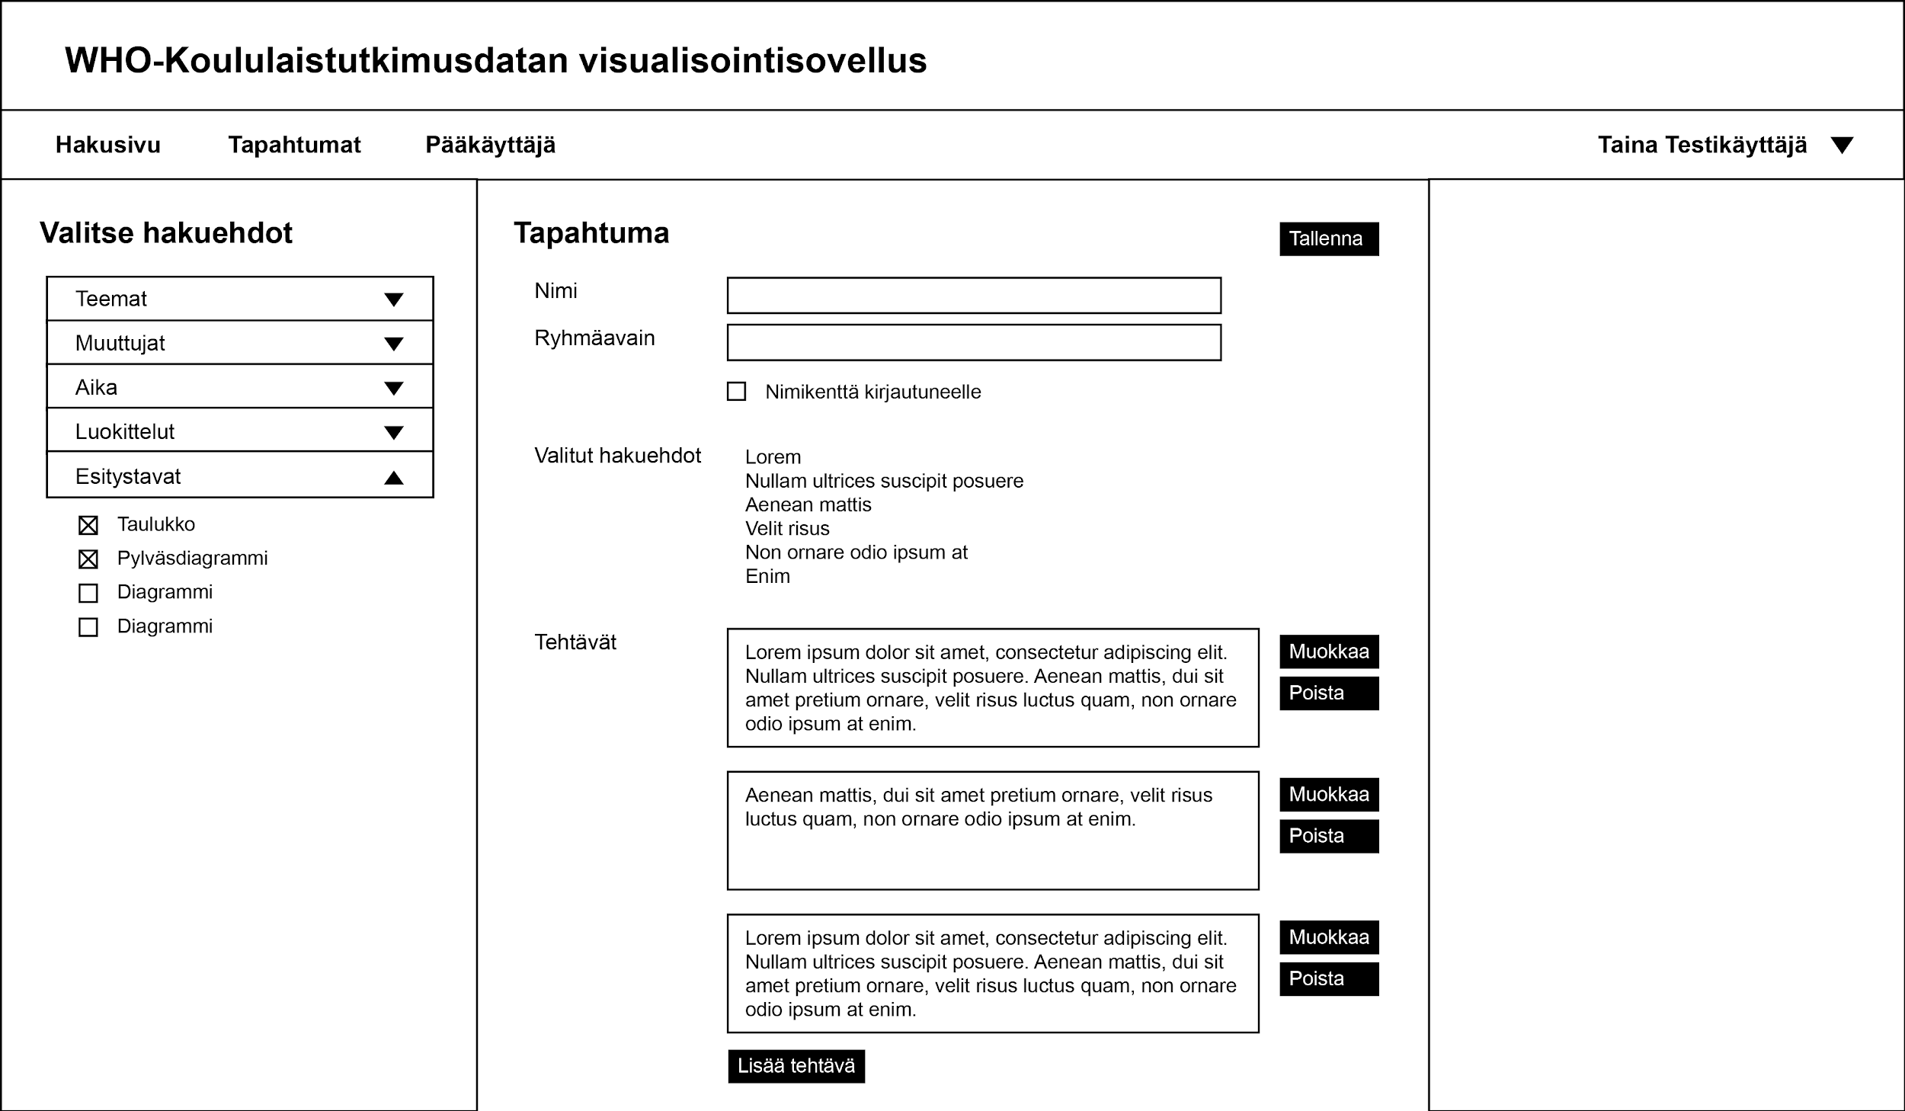
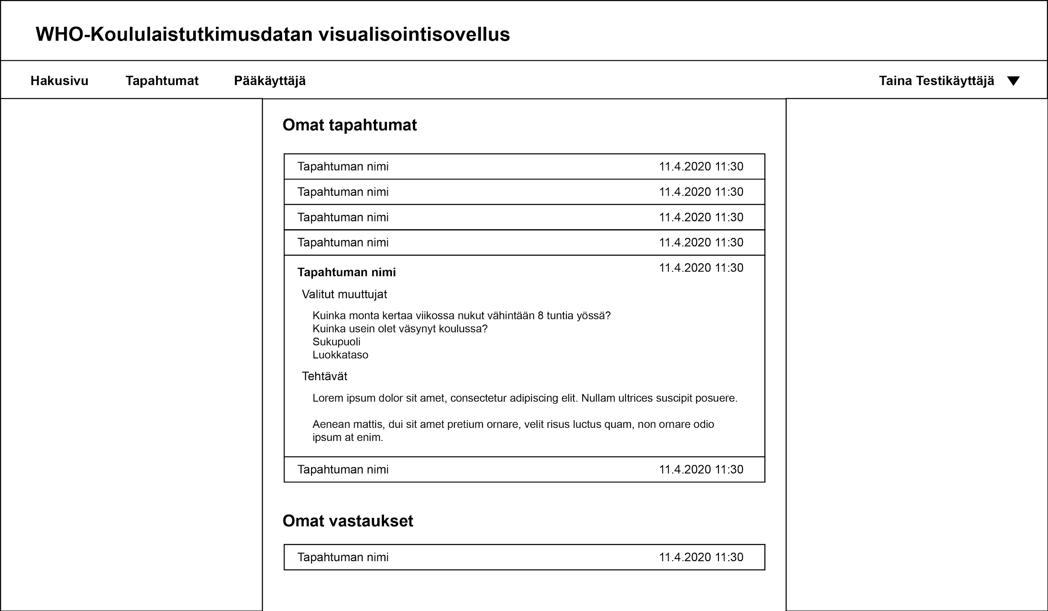

Slide 11
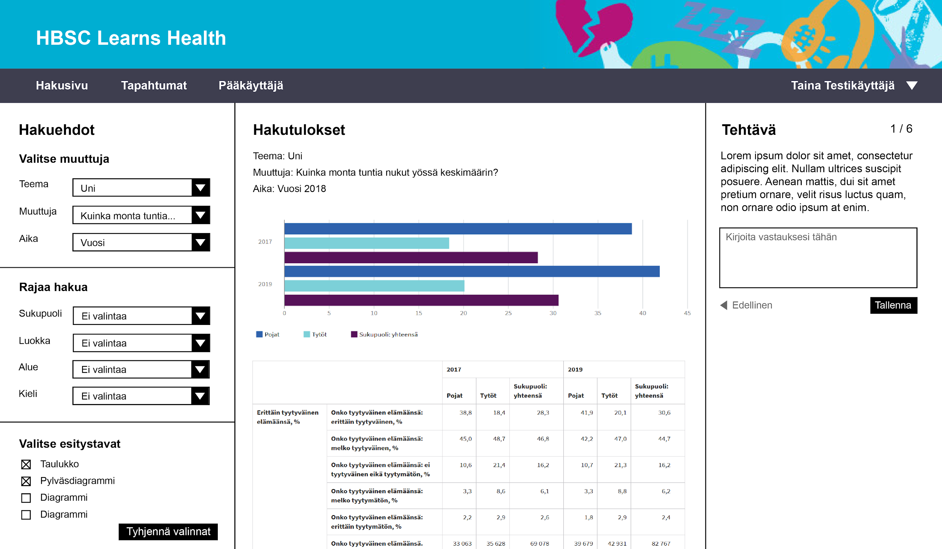
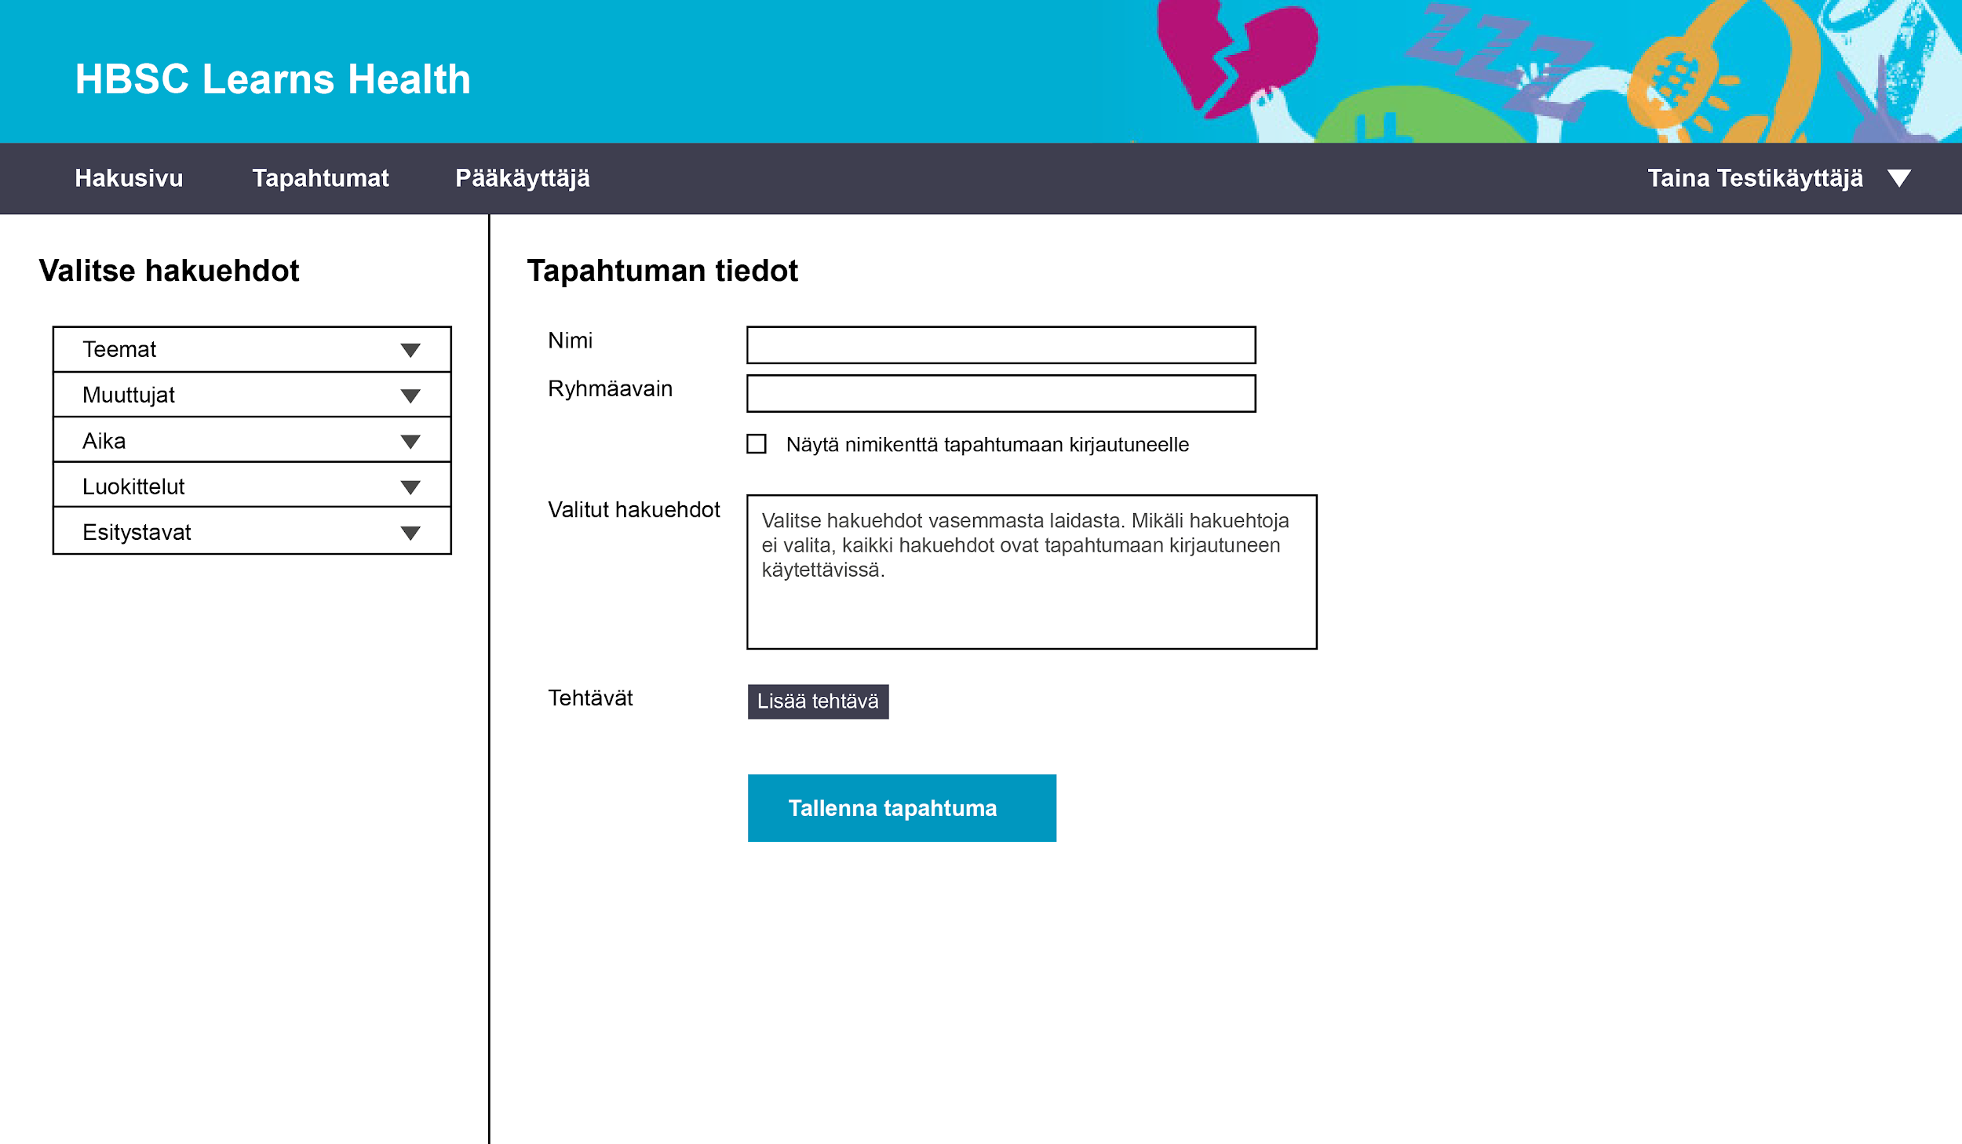

Slide 12
Käyttöliittymädemo

Slide 13
Kiitos!

